Slide 1
VY_32_INOVACE_ČJPS21460BED
Výukový materiál v rámci projektu OPVK 1.5 Peníze středním školám Číslo projektu: CZ.1.07/1.5.00/34.0883 Název projektu: Rozvoj vzdělanosti Číslo šablony: III/2 Datum vytvoření: 7.12. 2012 Autor: Mgr. Karla Bedrlíková Určeno pro předmět: Český jazyk a literatura Tematická oblast: Česká a svět. literatura I. pol. 20. stol. Obor vzdělání: Podnikání (64-41-L/51), 2. ročník Název výukového materiálu: Česká próza 1. pol. 20.století - test Popis využití: Interaktivní test za použití notebooku
Čas: 20 minut

Slide 2
Česká próza 1. pol. 20. stol.
Test

Slide 3
1. Určete autora románu Advent.
A. Jarmila Glazarová
B. Ivan Olbracht
C. Jaroslav Havlíček
D. Eduard Bass

Slide 4
2. Určete autora následující ukázky.
Ale na hřbitově bych se bál. Kdo naposled umře, tak mezi ostatními nebožtíky nemá žádnou úctu, to je zrovna tak, když do školy přijde nový žák. Já bysem nechtěl mít na krchově službu, ani kdyby mně někdo za to dal celý pytel burských oříšků, k tomu album cizozemských známek, modrý svetr a palčivé sklíčko.
A. Vladislav Vančura
B. Jaroslav Havlíček
C. Karel Poláček
D. Ivan Olbracht

Slide 5
3. Určete autora románu Golet v údolí.
A. Jaroslav Havlíček
B. Karel Poláček
C. Ivan Olbracht
D. Jarmila Glazarová

Slide 6
4. Kdo je autorem následující ukázky.
Kdyby byla Štěpka psala kroniku svého života, docela jistě by byla vyznačila rok 1901 jako šťastný, snad ze všech dosavadních za nejštastnější. Je až ku podivu, jak se jí karta obrátila.
A. Jarmila Glazarová
B. Jaroslav Havlíček
C. Josef a Karel Čapkové
D. Ivan Olbracht

Slide 7
5. V jakých novinách působili E. Bass, K. Poláček či K. Čapek?
A. v Národních novinách
B. v Právu
C. v Lidových novinách
D. ve Svobodném slovu

Slide 8
6. Jak se nazývá myšlenkový směr, jehož zastáncem byl Karel Čapek?
A. expresionismus
B. pragmatismus
C. existencialismus
D. nihilismus

Slide 9
7. Ze které Vančurovy knihy pochází uvedená ukázka.
To by byla zlá a neodpustitelná prorada, děl abbé, avšak podívejte se na Antonína, myslíte, a je pravděpodobné, že by tento mamlas získal děvče tak hezké? Jste si jista, že se nemýlíte? Poznala jste opravdu Annu kouzelnici?
A. z románu Tři řeky
B. z románu Konec starých časů
C. z novely Rozmarné léto
D. z románu Markéta Lazarová

Slide 10
8. Vliv jakého básnického směru lze spatřovat ve Vančurově próze?
A. surrealismu
B. pragmatismu
C. poetismu
D. dadaismu

Slide 11
9. Určete, ve kterém případě se jedná o soubor fejetonů Karla Čapka.
A. Povídky z jedné kapsy
B. Hordubal
C. Zahradníkův rok
D. Hovory s T.G. Masarykem

Slide 12
10. Film Markéta Lazarová (s Magdou Vašáryovou v hlavní roli) byl v roce 1998 v anketě filmových kritiků vyhlášen nejvýznamnějším filmem české kinematografie. Kdo byl režisérem tohoto filmu?
A. František Vláčil
B. Věra Chytilová
C. Jiří Menzel
D. Karel Kachyňa

Slide 13
11. Jak lze stručně charakterizovat Čapkův román Krakatit?
A. dobrodružný román o pátrání po ukradeném vynálezu
B. utopie o nebezpečí zneužití techniky a moci člověkem
C. milostný román s detektivní zápletkou
D. sci-fi o fantastickém vynálezu, který je zneužit nepřátelskou mocností

Slide 14
12. Karel Čapek je autorem knih Anglické listy, Výlet do Španěl či Cesta na sever. Jaký žánr tyto knihy reprezentují?
A. reportáž
B. fejeton
C. povídka
D. literární dopis

Slide 15
13. Jaké prostředí zobrazil Eduard Bass ve svých nejznámějších dílech pro dospělé ze 40. let?
A. prostředí kabaretu
B. prostředí cirkusu
C. prostředí fotbalu
D. prostředí novin

Slide 16
14. Z jaké vrstvy jazyka čerpá Jarmila Glazarová v uvedeném úryvku?
Otčím zůstává v kuchyni:“Dobre rano, roby. A tuž co ty, Martino, pokašluješ? Nečuješ baj bolešči oto v zadoch?“
A. z obecné češtiny
B. z lékařského slangu
C. z lašského nářečí
D. z hanáckého nářečí

Slide 17
15. Jak se jmenoval kubistický malíř, grafik a spisovatel, který je autorem ilustrací pohádkové knihy Povídání o pejskovi a kočičce?
A. Cyril Bouda
B. Josef Lada
C. Josef Čapek
D. Karel Čapek

Slide 18
16. Jaký typ mužských postav si vybíral Jaroslav Havlíček pro své prózy?
A. těžce nemocné a trpící jedince
B. směšné maloměšťáky
C. morálně narušené jedince
D. jedince s patologickými úchylkami

Slide 19
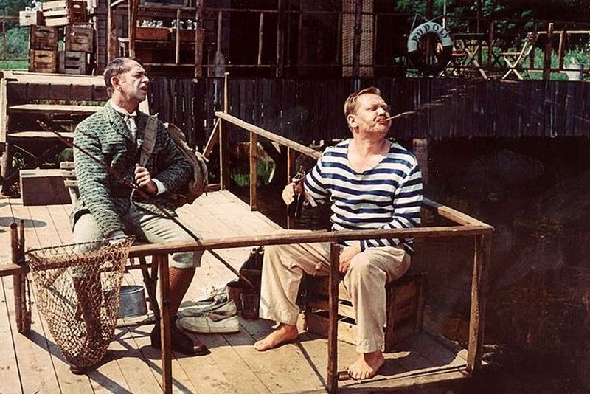
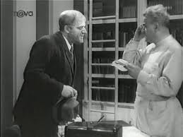
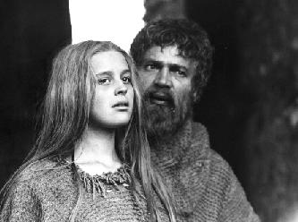
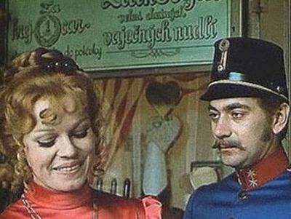
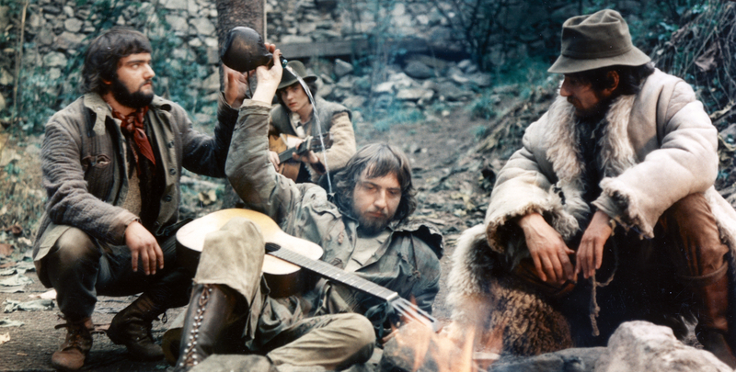
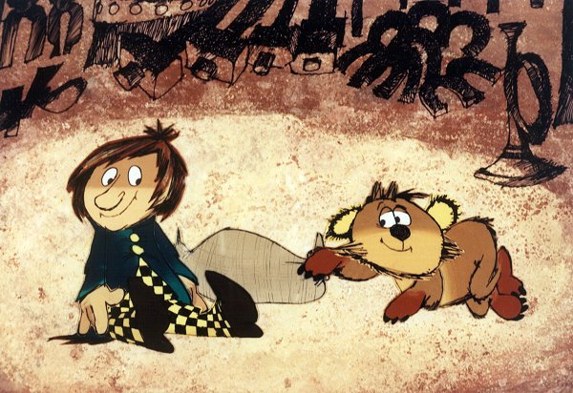
17. Uveďte název filmů, ze kterých pocházejí následující obrázky.
2
5
1
3
4
6

Slide 20
Hodnocení testu
22-19 bodů = výborný
18-16 bodů = chvalitebný
15-12 bodů = dobrý
11-9 bodů = dostatečný
8 a méně = nedostatečný

Slide 21
Použité zdroje
Obr. 1 - http://www.bontonfilm.cz/rozmarne-leto.html
Obr. 2 - http://www.ceskatelevize.cz/porady/898739-kubula-a-kuba-kubikula/
Obr. 3 - http://www.topzine.cz/petrolejove-lampy-na-dvd-dve-herecke-senzace-zari-bok-po-boku
Obr. 4 - http://www.novinky.cz/zena/styl/214365-miroslav-donutil-nejsem-cynicky-bonvivan.html
Obr. 5 - http://czfun.net/movie.php?&category=mr&catid=&videoold=&source=&year=1937
Obr. 6 - http://www.volny.cz/czfilm/Film/MarketaLazarova.htm

